Slide 1
TRƯỜNG TIỂU HỌC QUANG SƠN
NĂM HỌC: 2024 - 2025
MÔN : TỰ NHIÊN XÃ HỘI LỚP 2
Bài 21 : TÌM HIỂU CƠ QUAN VẬN ĐỘNG (Tiết 2 )
GV: Đoàn Thị Huệ

Slide 2
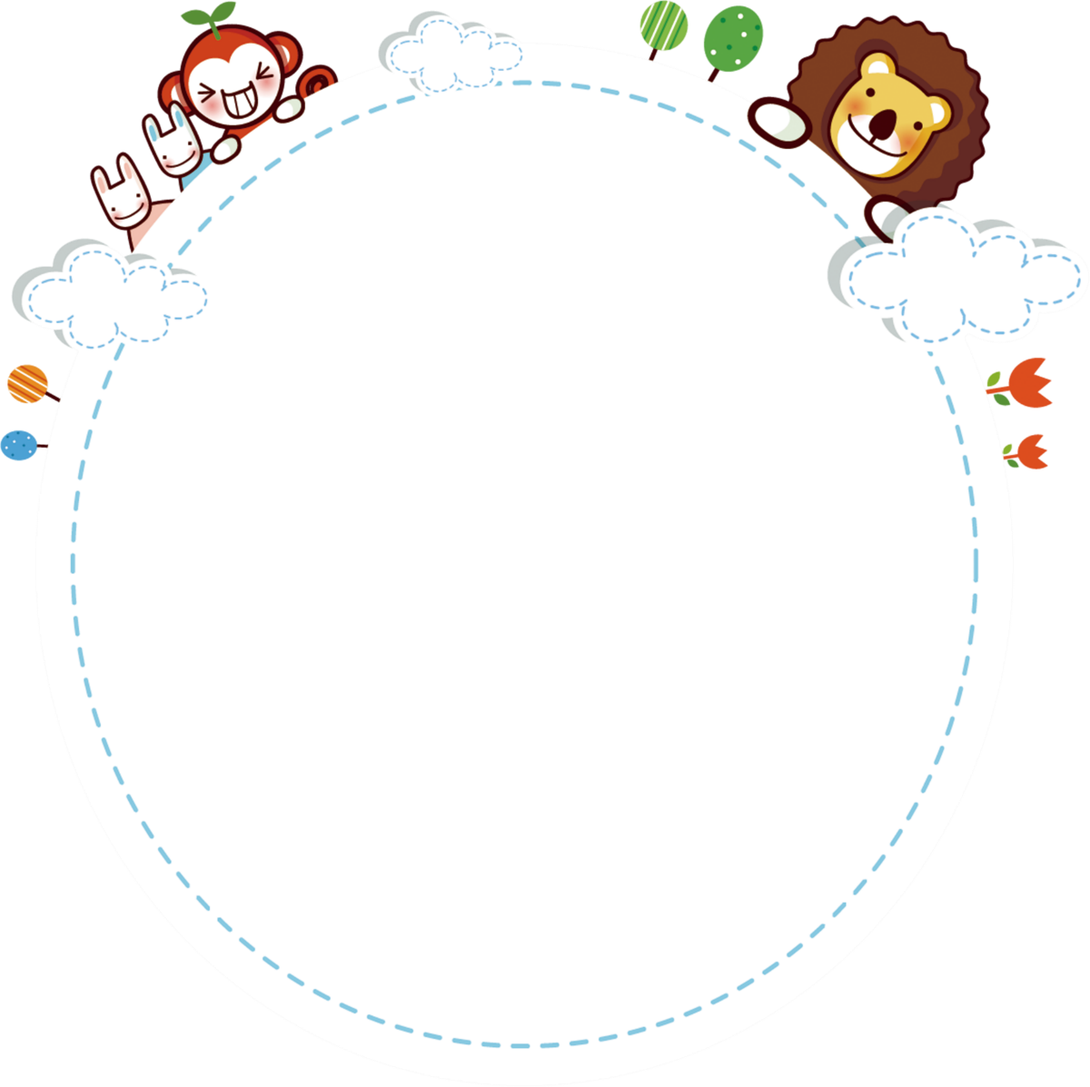
Tiết 2

Slide 4
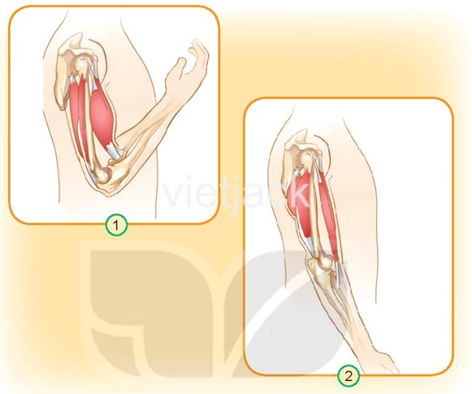
Hoạt động khám phá
Hoạt động 1: Làm động tác co và duỗi tay như hình vẽ. Theo dõi sự thay đổi của các cơ cánh tay kết hợp với quan sát các hình dưới đây và cho biết:
- Khi tay co hoặc duỗi các cơ ở cánh tay thay đổi như thế nào?
Khi tay co hoặc duỗi, các cơ ở cánh tay thay đổi to lên hơn.

Slide 5
Hoạt động khám phá
Hoạt động 1: Làm động tác co và duỗi tay như hình vẽ. Theo dõi sự thay đổi của các cơ cánh tay kết hợp với quan sát các hình dưới đây và cho biết:
- Cử động của tay sẽ bị ảnh hưởng như thế nào nếu xương cánh tay bị gãy?
Nếu xương cánh tay bị gãy, cử động của tay sẽ bị ảnh hưởng nghiêm trọng, chúng ta sẽ không cử động được tay và gây đau nhức.

Slide 6
Hoạt động khám phá
Hoạt động 1: Làm động tác co và duỗi tay như hình vẽ. Theo dõi sự thay đổi của các cơ cánh tay kết hợp với quan sát các hình dưới đây và cho biết:
- Bộ xương, hệ xương và khớp có chức năng gì?
Bộ xương, hệ cơ và khớp giúp cơ thể chúng ta cử động và di chuyển.

Slide 7
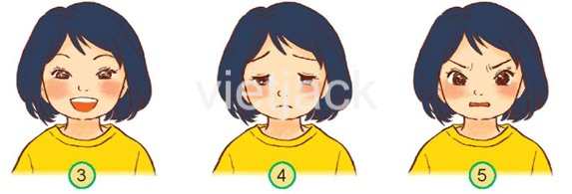
Hoạt động khám phá
Hoạt động 2: Quan sát các hình sau và cho biết cơ mặt đang biểu lộ cảm xúc nào.
- Hình 3: cơ mặt đang biểu lộ cảm xúc vui.
- Hình 4: cơ mặt đang biểu lộ cảm xúc buồn.
- Hình 5: cơ mặt đang biểu lộ cảm xúc tức giận.

Slide 8
Hoạt động thực hành
Chơi trò chơi: Vật tay

Slide 9
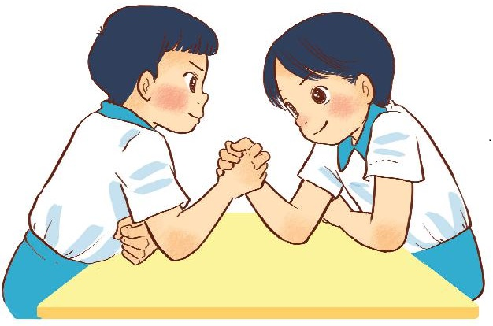
Hoạt động thực hành
2. Trả lời các câu hỏi sau:
Có những cơ, xương và khớp nào tham gia thực hiện động tác vật tay?
Em cảm thấy tay mình thế nào nếu chơi vật tay quá lâu?
Em thấy mình sẽ bị mỏi cổ tay hoặc đau cơ cánh tay nếu chơi vật tay quá lâu.
Có cơ cánh tay, khớp khuỷu tay, khớp vai và xương tay thực hiện vật tay.

Slide 10
Hoạt động vận dụng
Hoa bị vấp ngã, đau chân không đi lại được. Cơ quan nào trên cơ thể Hoa bị tổn thương? Em sẽ làm gì để giúp đỡ bạn?
Hoa bị vấp ngã, đau chân không đi lại được Cơ đùi, khớp gối và xương chân đã bị tổn thương.
Em sẽ giúp đỡ bạn đi lại và luyện tập cho các cơ và khớp sớm hồi phục lại.

Slide 12
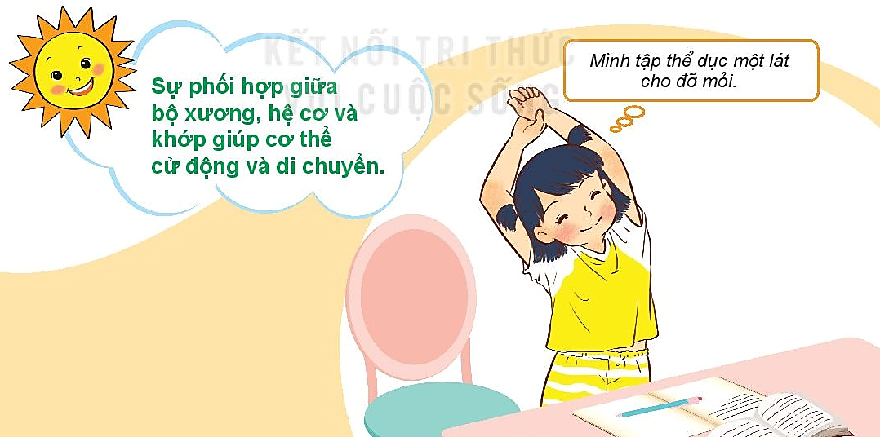
Dẫn dắt, nhắc nhở

